Slide 1
ABORDAGEM CLÁSSICA PARA CONSIDERAÇÃO DE INCERTEZA DAS INFORMAÇÕES
Temos uma situação que permite uma análise quantitativa. Isso significa
que existe a possibilidade:
a) definir o sentido de decisão, que é necessário tomar e uma composição de parâmetros de otimização (vetor x); os valores concretos dos componentes do vetor x são chamados "variantes de solução" (alternativas, estratégias, etc.);
b) definir a composição de dados iniciais, que têm um caráter de incerteza e criam incerteza (vetor y); os valores concretos dos componentes do vetor y são chamados "combinações de informações" (cenários, estados de natureza, etc.);
c) construir um modelo matemático – um sistema das igualdades e desigualdades, que refletem interligações entre os componentes de x e y e também restrições;
d) construir uma função de estimação F(x,y), que reflete o efeito obtido para uma variante fixada x e correspondente combinação de dados y.

Slide 2


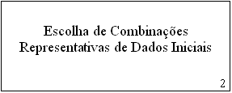
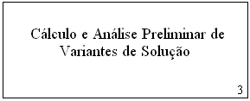
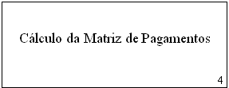
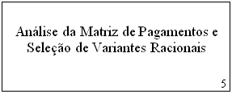
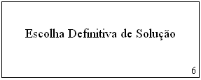
ABORDAGEM CLÁSSICA PARA CONSIDERAÇÃO DE INCERTEZA DAS INFORMAÇÕES: ETAPAS BASICAS

Slide 3
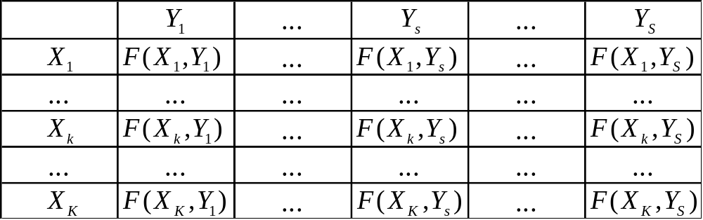
ABORDAGEM CLÁSSICA PARA CONSIDERAÇÃO DE INCERTEZA DAS INFORMAÇÕES
MATRIZ PAYOFF

Slide 4
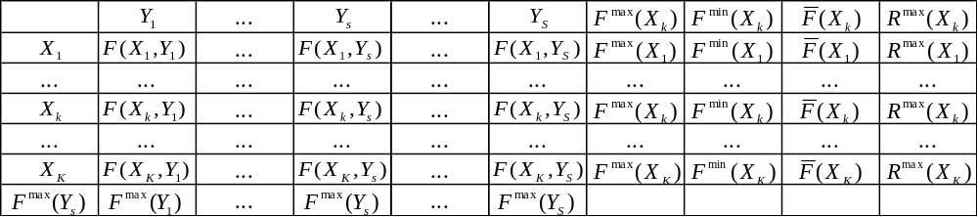


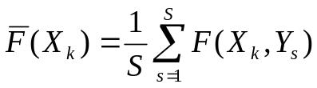

ABORDAGEM CLÁSSICA PARA CONSIDERAÇÃO DE INCERTEZA DAS INFORMAÇÕES
MATRIZ PAYOFF COM ESTIMATIVAS CARACTERÍSTICAS
• Nível máximo da função de estimação:
• Nível mínimo da função de estimação:
• Nível médio da função de estimação:
• Nível máximo de risco:

Slide 5

ABORDAGEM CLÁSSICA PARA CONSIDERAÇÃO DE INCERTEZA DAS INFORMAÇÕES
MATRIZ DE RISCOS

Slide 6



ABORDAGEM CLÁSSICA PARA CONSIDERAÇÃO DE INCERTEZA DAS INFORMAÇÕES
Critérios de Escolha
Critério de Wald
Critério de Laplace
Critério de Savage
Critério de Hurwitz

Slide 7
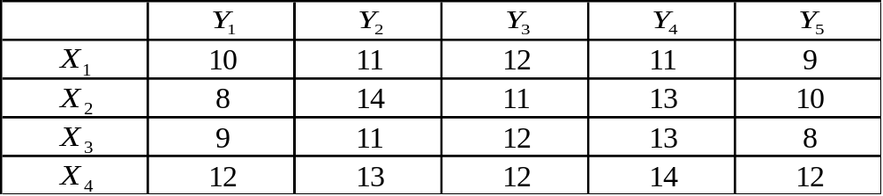
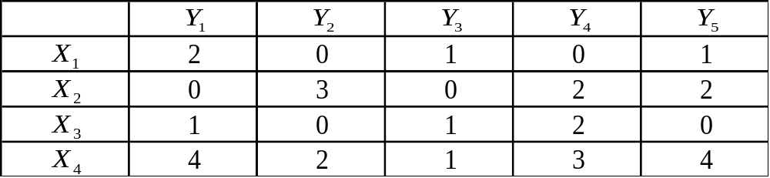
Exemplo Ilustrativo (Participação nos Leilões)
Matriz Payoff para p=1
Matriz de Riscos para p=1

Slide 8
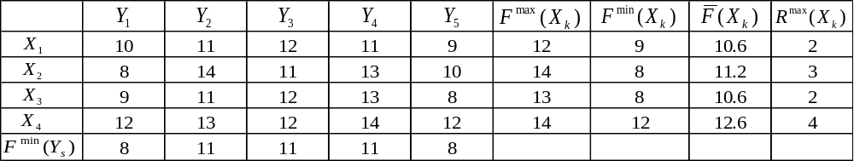
Exemplo Ilustrativo (Participação nos Leilões)
Matriz Payoff para p=1 com Estimativas Características
Critério de Wald → {X₁}
Critério de Laplace → {X₁, X₃}
Critério de Savage → {X₁, X₃}
Critério de Hurwicz → {X₁, X₃}

Slide 9
ESCOLHA DAS COMBINAÇÕES REPRESENTATIVAS DE DADOS INICIAIS OU CENÁRIOS
Escolha de Número Dado S dos Pontos Representativos
no Conjunto Continuo y
y={yЄRn|αj≤yj ≤ βj, j=1,...,n}
αj+(βj-αj)cj, j=1,...,n
Métodos para o Cubo Unitário:
1. Método de esferas
2. Método de grade
3. Método de Monte Carlo com classificação
4. Método de LPτ seqüências

